Slide 1

Chương 3: Bộ xử lý
Khối điều khiển và Đường dữ liệu

Slide 2
Nội dung
Thành phần cơ bản của bộ xử lý
– Lệnh truy cập
– Các toán tử ALU
– Toán tử bộ nhớ
Kết nối các thành phần
– Các tín hiệu điều khiển và bộ đồn kênh MUXes
– Các chỉ thị giải mã lệnh

Slide 3
Material that is not in this lecture
Readings from the book
– ALU Function field (fig.4.13 in 4.4)
– Some data path details
– The book has excellent descriptions of this topic.
Please read the book before watching this lecture.
The reading assignment is on the website.

Slide 4
Thực thi cơ bản của MIPS (from the book)
Xem lại các tập lệnh cơ bản trong MIPS
– Memory: lw, sw
– Arithmetic: add,sub
– Logic: and, or
– Branch: beq
Đọc thêm:
– Multiply, divide
– A bunch of logic operations
– jump
– jr and jal

Slide 5
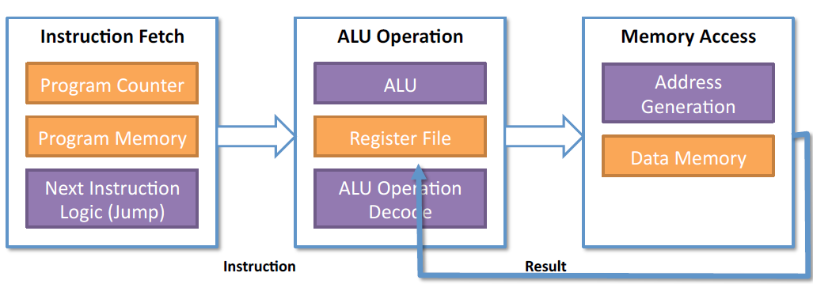
Các hoạt động chính của bộ xử lý?
Nạp lệnh: tìm ra lệnh và tải lệnh
Tính toán trên ALU: tìm ra toán tử và thực thi
Truy nhập bộ nhớ: tìm ra địa chỉ và truy nhập

Slide 6
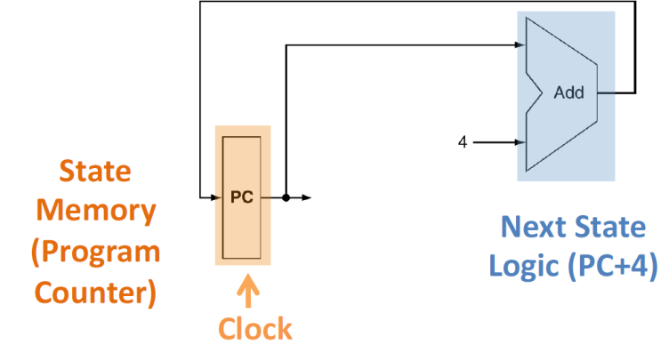
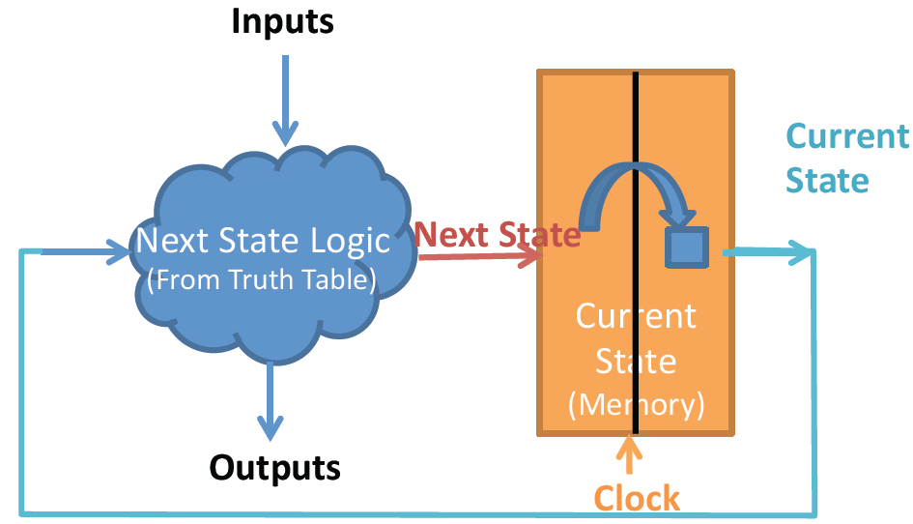
Thiết kế đơn xung nhịp
Thiết kế đầu tiên sẽ xử lý một lệnh trong một chu kỳ đồng hồ. Chia lệnh thành các pha và thực hiện trong một chu kỳ đồng hồ.
Nhắc lại về thiết kế mức logic:
Tổ hợp các mức logic tạo ra trạng thái kế tiếp
Bộ nhớ (các mạch chốt, RAM) lưu trữ trạng thái
Bộ đồng hồ chuyển đổi trạng thái kế tiếp
Quy trình nạp lệnh
Trạng thái kế tiếp: PC+4 (ngoại trừ các lệnh nhảy)
Trạng thái: Program Counter (lệnh hiện tại)

Slide 7
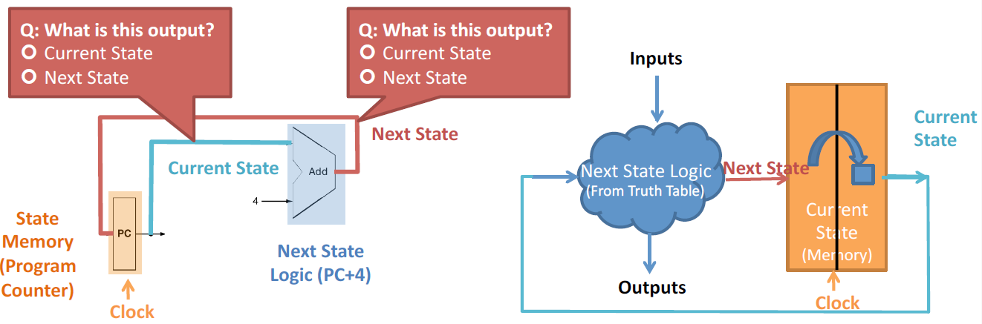
Thiết kế đơn xung nhịp
Thiết kế xử lý một lệnh trong một chu kỳ đồng hồ
Các khối xử lý cơ bản:
– Combinational logic tạo ra next state
– Memories (latches, RAM) lưu trữ trạng thái
– Clock chuyển đổi next state thành current state.

Slide 8
Sơ đồ khối
Instruction
Fetch
Triển khai các lệnh
Lệnh truy cập bộ nhớ: lw, sw
Lệnh số học và logic: add, sub, and, or, slt
Lệnh điều khiển dòng chương trình: beq, j
Triển khai các pha hoạt động
Dùng thanh ghi PC để lưu địa chỉ lệnh
Đọc lệnh từ bộ nhớ, và cập nhật giá trị PC
Giải mã lệnh và đọc các thanh ghi
Thực hiện lệnh
Lưu kết quả
Instruction
Decode
Operand
Fetch
Execute
Result
Store
Fetch
PC = PC+4
Next
Instruction
Exec, Store
Decode
Notes:
memory reference use ALU to compute addresses
arithmetic use the ALU to do the require arithmetic
control use the ALU to compute branch conditions.

Slide 9
Stages of Execution on Datapath
rd
PC
instruction
memory
registers
rs
Data
memory
rt
ALU
+4
imm
2. Decode/
Register
Read
3. Execute
4. Memory
1. Instruction
Fetch
5. Register
Write
Notes:
missing: multiplexors or “data selectors” – where should they be in this picture and why?
also missing – opcode for control of what operations to perform
state elements vs combinational ones – combinational given the same input will always produce the same output – out depends only on the current input

Slide 10
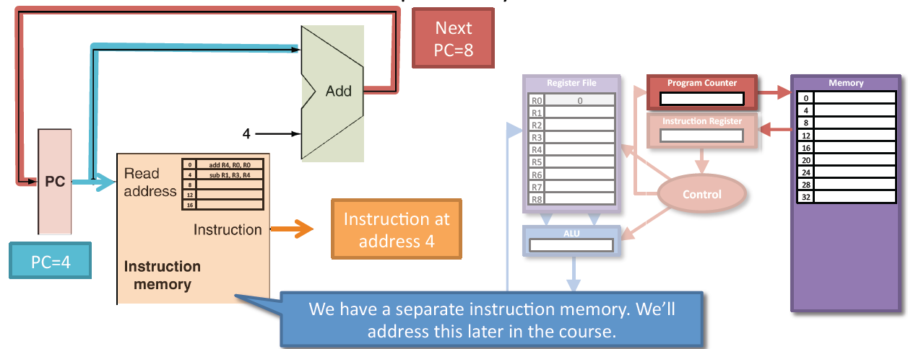
Nạp lệnh
Theo dõi địa chỉ lệnh hiện tại tên thanh PC.
– Tăng PC lên 4 trong mỗi chu kỳ
– Tải lệnh tại địa chỉ được xác định bởi PC

Slide 11
Nạp lệnh
Đọc lệnh tại địa chỉ (lưu trong) PC từ bộ nhớ lệnh (eng. Instruction Memory)
Cập nhật giá trị PC tới địa chỉ của lệnh kế tiếp
Instruction
Fetch
Instruction
Decode
Add
4
Operand
Fetch
Instruction
Memory
Execute
Read
Address
Result
Store
PC
Instruction
Next
Instruction
PC được cập nhật ở mọi chu kỳ ➔ không cần tín hiệu điều khiển ghi PC.
Đọc từ bộ nhớ lệnh được thực hiện bằng logic tổ hợp

Slide 12
Giải mã lệnh
Chuyển các bit thuộc trường mã lệnh và trường mã chức năng tới khối điều khiển
Control
Unit
Instruction
Fetch
Instruction
Decode
Instruction
Operand
Fetch
Execute
Result
Store
Next
Instruction
Notes:
State elements (a memory element) – instruction memory, data memory, registers
With edge-triggered state elements, there is no worry about feedback within a single clock cycle (it’s a single-sided clock constraint (just have to worry about making sure the clock is long enough, don’t have to worry about it being too short))

Slide 13
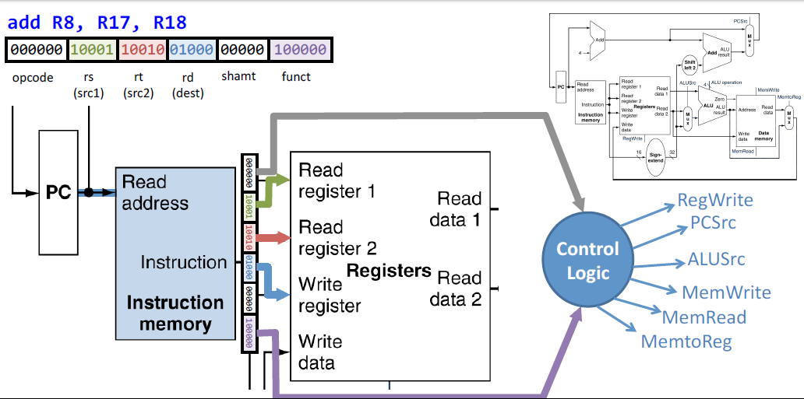
Giải mã lệnh (lệnh R)

Slide 14
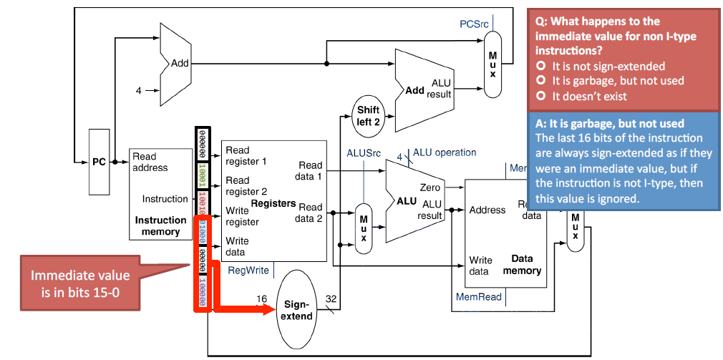
Giải mã lệnh (Lệnh trực tiếp)

Slide 15
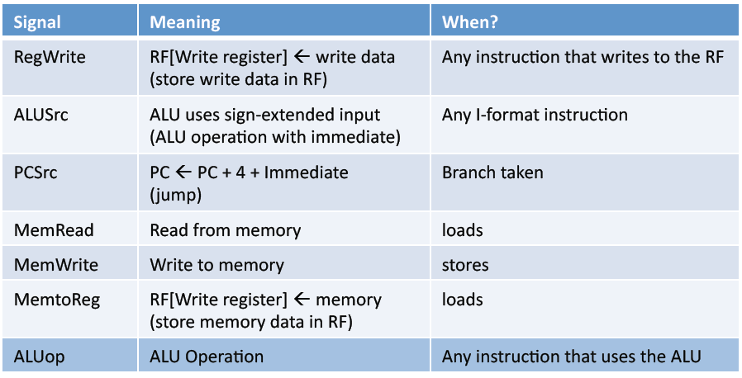
Giải mã lệnh (các tín hiệu điều khiển)

Slide 16
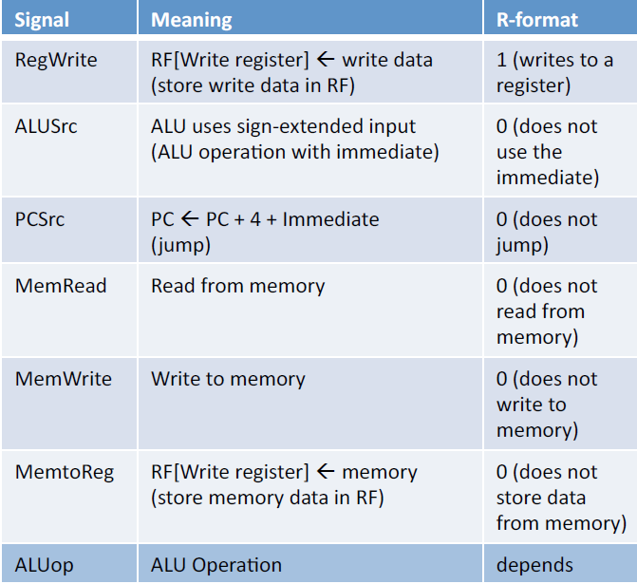
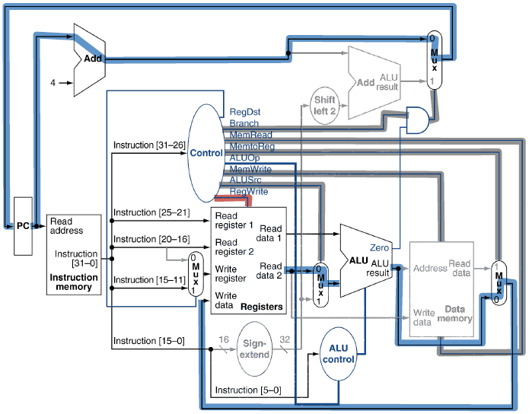
Giải mã lệnh (R-format)

Slide 17
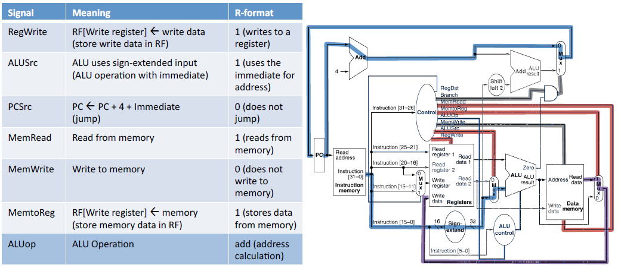
Giải mã lệnh (load)

Slide 18
Nạp toán hạng
Đọc 2 giá trị toán hạng nguồn từ tệp thanh ghi
Chỉ số các thanh ghi nằm trong lệnh
Mở rộng dấu cho toán hạng trực tiếp I
Instruction
Fetch
Instruction
Decode
Read Addr 1
Read
Data 1
Operand
Fetch
Read Addr 2
Register
File
Execute
Write Addr
Result
Store
Read
Data 2
Write Data
Next
Instruction
Notes:
State elements (a memory element) – instruction memory, data memory, registers
With edge-triggered state elements, there is no worry about feedback within a single clock cycle (it’s a single-sided clock constraint (just have to worry about making sure the clock is long enough, don’t have to worry about it being too short))

Slide 19
Thực hiện lệnh
Thực hiện phép toán (mã hóa bới op và funct) trên giá trị toán hạng opA và opB
Các phép toán của lệnh R và I
Phép toán tính địa chỉ trong lệnh lw, sw
Phép toán so sánh trong lệnh beq, bne
ALU control
Instruction
Fetch
Instruction
Decode
Operand
Fetch
opA
overflow
Execute
Result
Store
ALU
zero
result
Next
Instruction
opB
Notes:
Since writes to the register file are edge-triggered, we can legally read and write the same register within a clock cycle – the read will get the value written in an earlier clock cycle, which the value written will be available to a read in a subsequent cycle

Slide 20
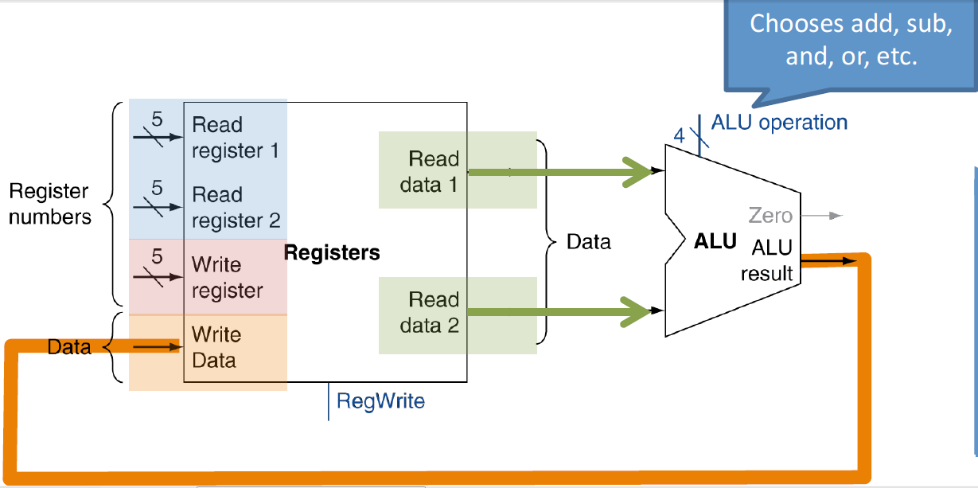
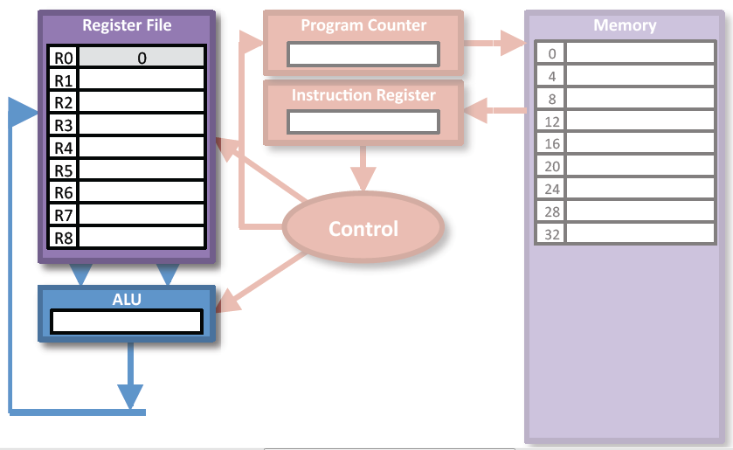
Tính toán trên ALU (các chỉ thị lệnh dạng R-type)
Các bước thực hiện?
– Đọc dữ liệu từ tệp thanh ghi(specify rs and rt)
– Thực thi tính toán ALU
– Ghi dữ liệu về tệp thanh ghi (specify rd)

Slide 21
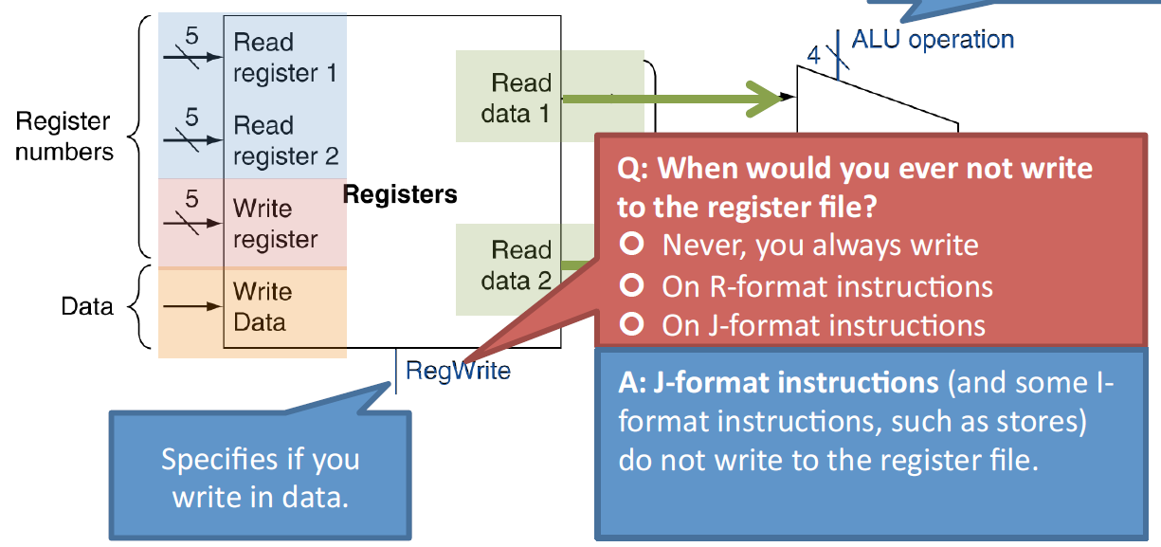
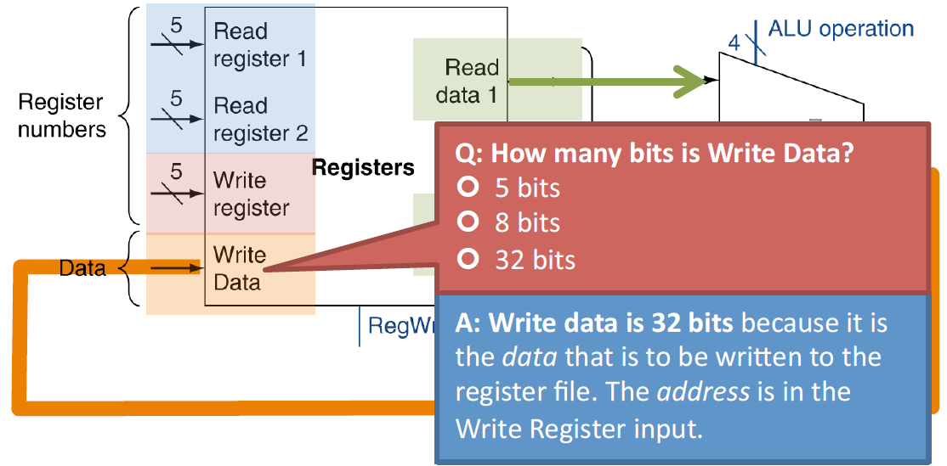
Tính toán trên ALU
Các bước thực hiện?
– Đọc dữ liệu từ tệp thanh ghi (xác định rõ rs và rt)
– Thực hiện tính toán ALU
– Ghi dữ liệu trở lại tệp thanh ghi (xác định rõ rd)

Slide 22
Ghi kết quả
Từ ALU với các lệnh tính toán
Từ bộ nhớ với các lệnh truy cập bộ nhớ
RegWrite
Instruction
Fetch
Read Addr 1
Instruction
Decode
Register
File
Read
Data 1
Read Addr 2
Operand
Fetch
Write Addr
Execute
Read
Data 2
Result
Store
Write Data
Next
Instruction
Notes:
Since writes to the register file are edge-triggered, we can legally read and write the same register within a clock cycle – the read will get the value written in an earlier clock cycle, which the value written will be available to a read in a subsequent cycle

Slide 23
Truy cập bộ nhớ
Địa chỉ theo byte
Dữ liệu từ thanh ghi rt
Instruction
Fetch
MemWrite
Instruction
Decode
Operand
Fetch
Address
Read Data
Execute
Result
Store
Data
Memory
Write Data
Next
Instruction
MemRead

Slide 24
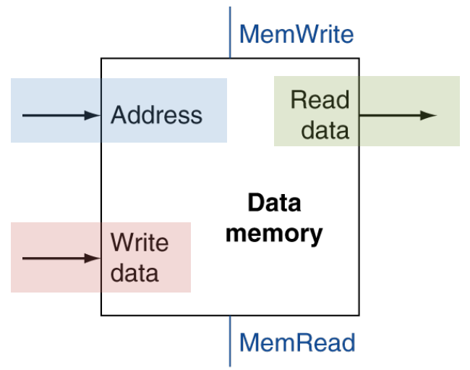
Truy cập bộ nhớ
Các bước thực hiện?
– Tính toán địa chỉ
– Gửi địa chỉ đến bộ nhớ dữ liệu (write: data)
– Đọc: nhận kết quả trả về và đưa vào tệp thanh ghi
Q: Điều gì xảy ra nếu đọc ghi vào bộ nhớ cùng một thời điểm
1/ không thể xảy ra
2/ dữ liệu sẽ bị sai lệch hoặc không hợp lệ
3/ không có vấn để gì cả vì có đầu ra đọc dữ liệu và đầu vào ghi dữ liệu
A: 2
Hoạt động của RAM: kích hoạt một hàng đọc/ghi dữ liệu. Nếu thực hiện cả 2 cùng lúc sẽ làm các bit bị xáo trộn. Ngoài ra cần phải 2 địa chỉ cho quá trình ghi đọc

Slide 25
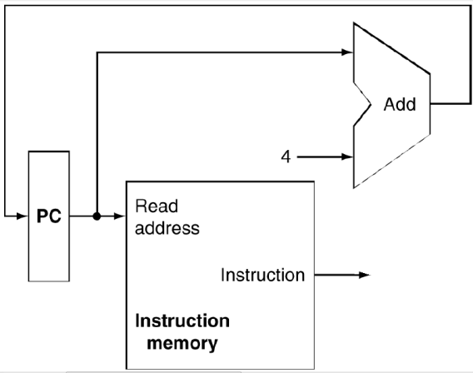
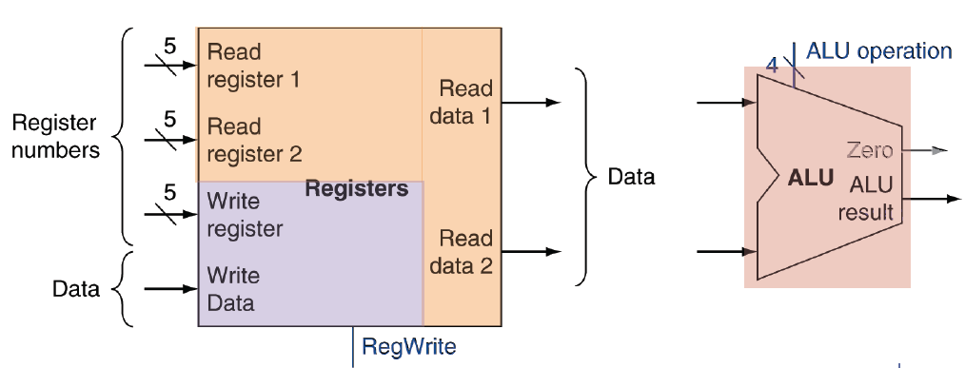
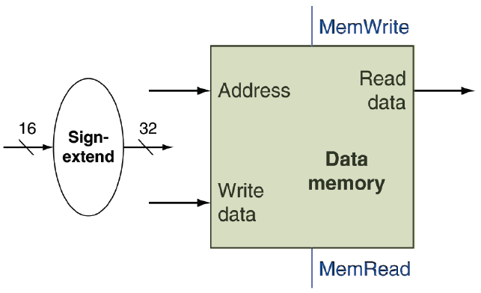
Kết nối các thành phần
• Bộ tính toán ALU
– tải lệnh
– tính toán giá trị tiếp theo của PC
– đọc từ tệp thanh ghi
– thực thi tính toán
– ghi lại tệp thanh ghi
• Truy nhập bộ nhớ (load/store)
– tải lệnh
– tính toán giá trị tiếp theo củaPC
– đọc từ tệp thanh ghi
– tính toán địa chỉ
– Read/Write dữ liệu bộ
– Write dữ liệu vào tệp thanh ghi
• Nạp lệnh (branch)
– tải lệnh
– tính toán giá trị tiếp theo của PC
– đọc từ tệp thanh ghi
Tính toán địa chỉ rẽ nhánh: không sử dụng ALU cho phép toán so sánh và tính toán địa chỉ cùng một thời điểm.
– thực thi các nhánh so sánh
– cập nhật lại giá trị của PC

Slide 26
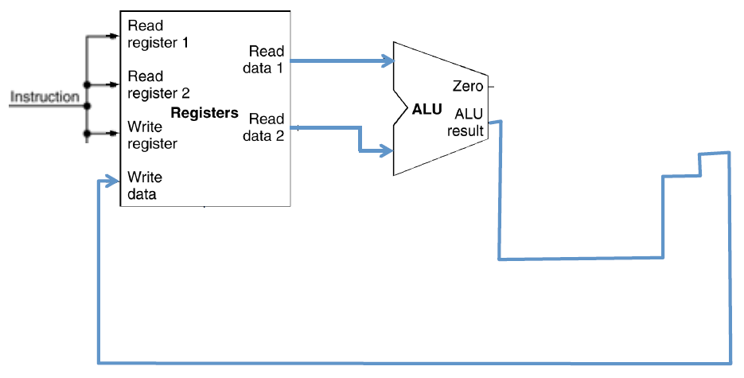
Kết nối RF và ALU

Slide 27
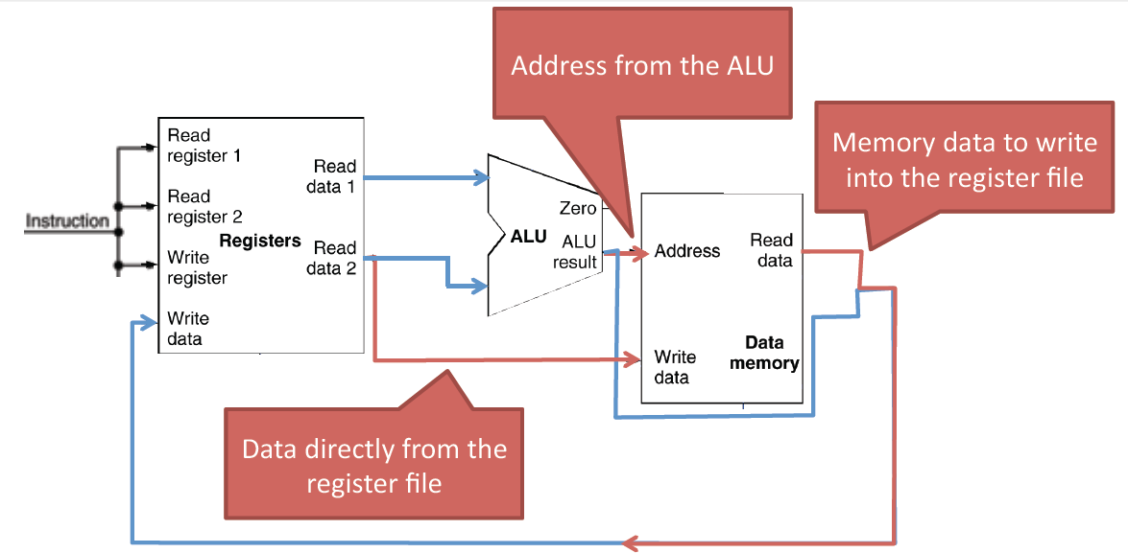
Kết nối ALU với bộ nhớ

Slide 28
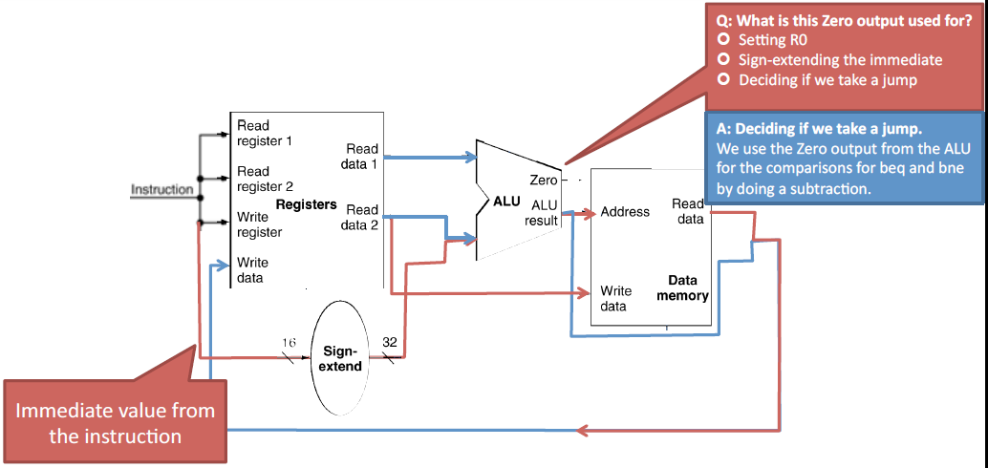
Kết nối giá trị tức thời để tính toán địa chỉ

Slide 29
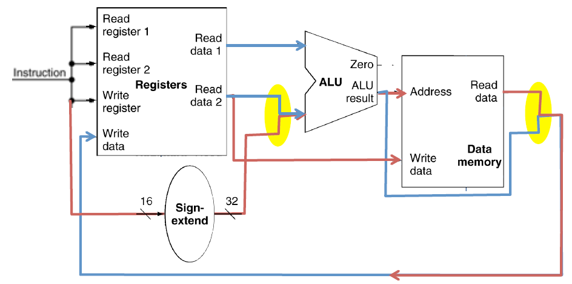
Thêm vào bộ dồn kênh
Lựa chọn tín hiệu bằng Bộ dồn kênh MUX

Slide 30
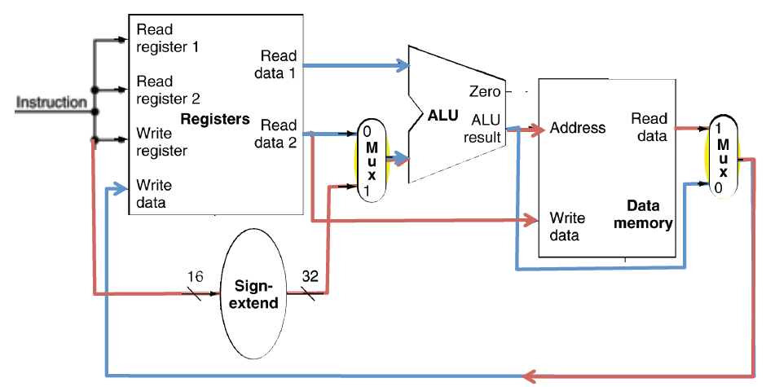
Định tuyến tính hiệu (control)
• MUX lựa chọn ALU input (tệp thanh ghi hoặc các giá trị hằng số có dấu tức thời)
• MUX lựa chọn tệp thanh ghi ghi dữ liệu (kết quả tính toán được tại ALU hoặc dữ liệu từ bộ nhớ)

Slide 31
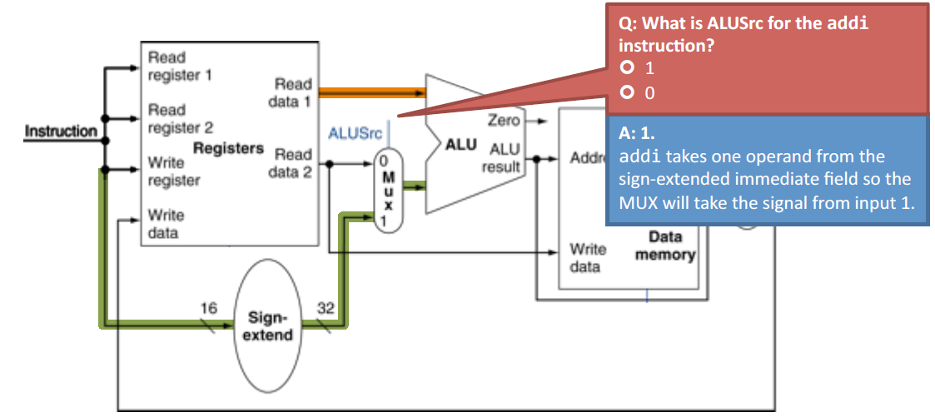
Các tín hiệu điều khiển xác định hoạt động: Lệnh addi
Định nghĩa về tín hiệu điều khiển: ALUSrc (ALU source) và MemtoReg (Memory to Register File)

Slide 32
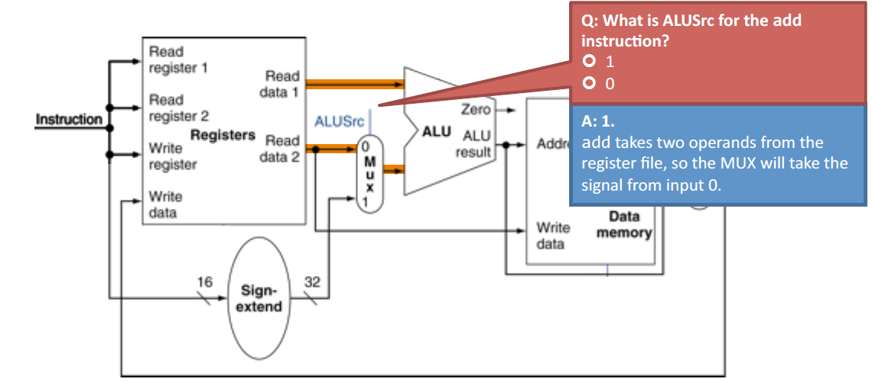
Các tín hiệu điều khiển xác định hoạt động: lệnh add

Slide 33
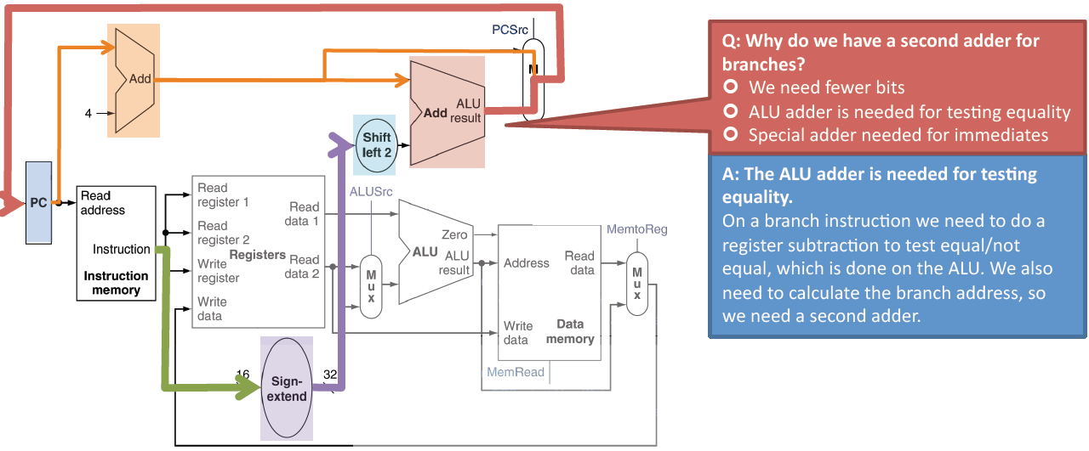
Xây dựng các khối rẽ nhánh có điều kiện
Các bước thực hiện?
– Mặc định: PC = PC + 4
– Trường hợp có điều kiện : PC = PC + 4 + [Sign-extended immediate << 2] if branch

Slide 34
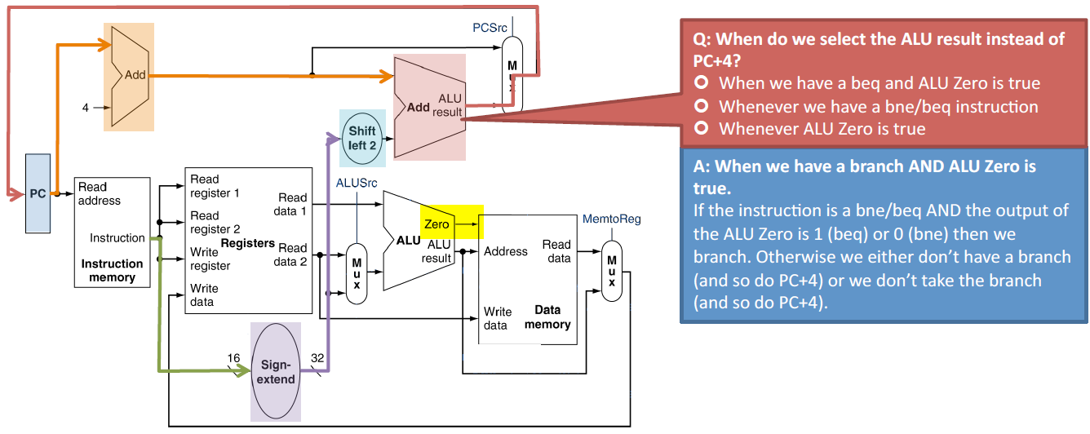
Tín hiệu PCSrc
Các bước thực hiện?
– Mặc định: PC = PC + 4
– Trường hợp có điều kiện: PC= PC+4+[Sign-extended immediate << 2] if branch

Slide 35
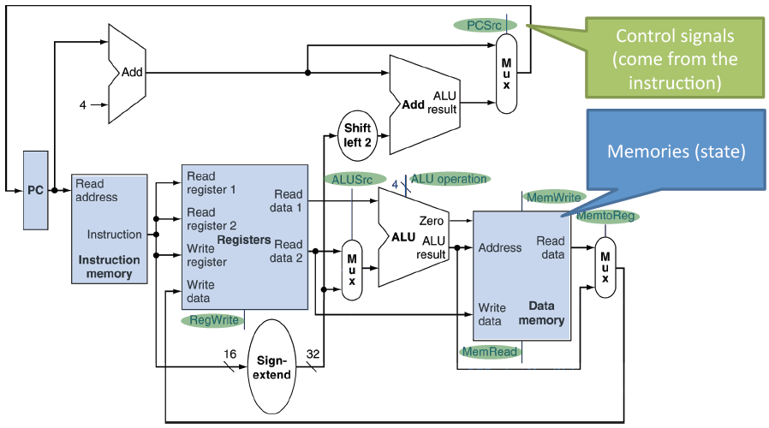
Đường tín hiệu đơn xung nhịp trong MIPS

Slide 36
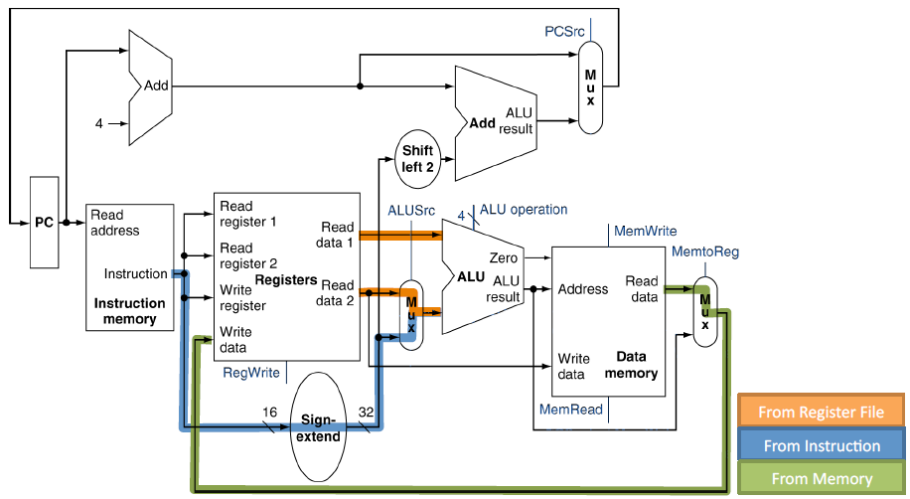
Các dữ liệu nguồn (dữ liệu lấy ra ở đâu?)

Slide 37
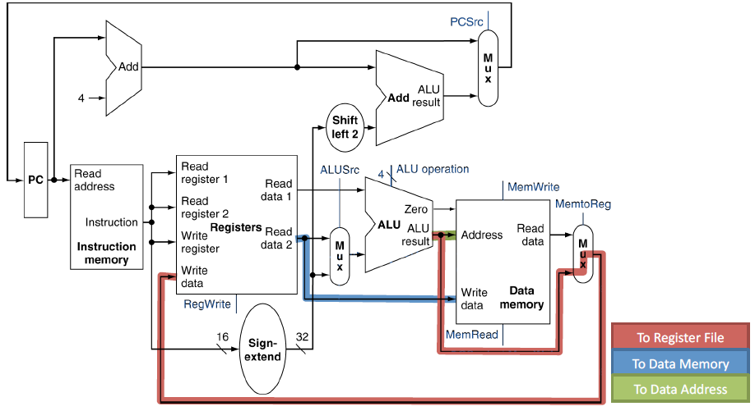
Các dữ liệu đích (dữ liệu đi đến đâu?)

Slide 38
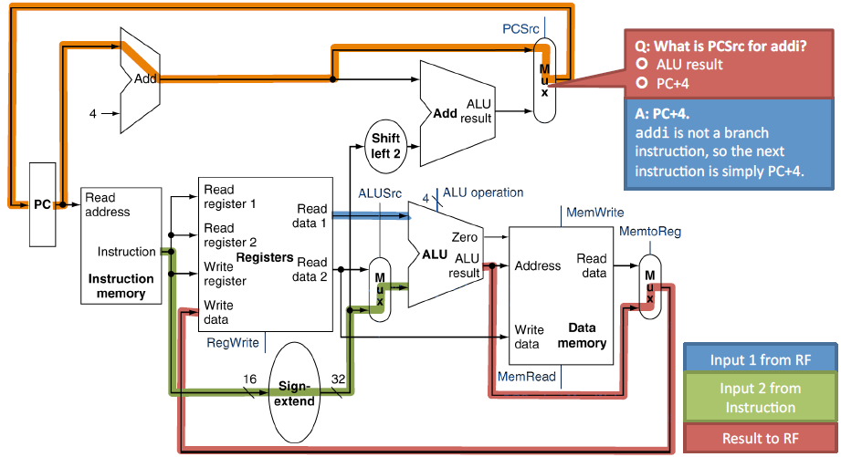
Ví dụ: addi

Slide 39
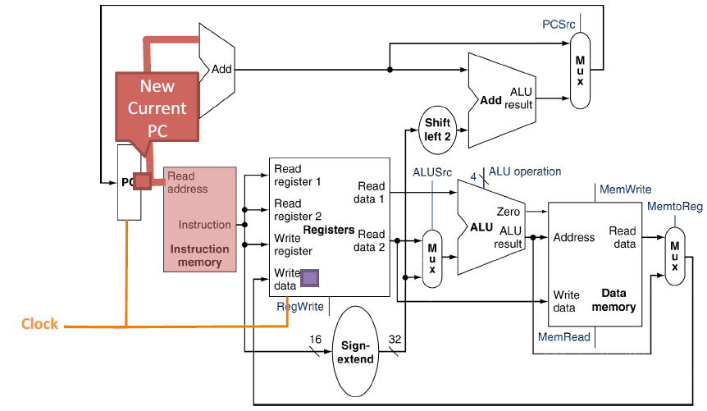
Lặp lại quá trình…

Slide 40
Thực hiện lệnh loại R và ghi kết quả
Lệnh định dạng R (add, sub, slt, and, or)
Thực hiện phép toán (mã hóa bới op và funct) trên giá trị toạn hạng trong rs và rt
Ghi kết quả vào tệp thanh ghi (tại vị trí rd)
31
25
20
15
10
5
0
R-type:
op
rs
rt
rd
shamt
funct
Instruction
Fetch
Instruction
Decode
RegWrite
ALU control
Operand
Fetch
Read Addr 1
Execute
Register
File
Read
Data 1
Instruction
Read Addr 2
overflow
Result
Store
ALU
zero
Write Addr
Read
Data 2
Write Data
Next
Instruction
Tệp thanh ghi không được ghi ở mọi chu kỳ ➔ cần tín hiệu điều khiển ghi riêng biệt.
Notes:
Since writes to the register file are edge-triggered, we can legally read and write the same register within a clock cycle – the read will get the value written in an earlier clock cycle, which the value written will be available to a read in a subsequent cycle

Slide 41
Đọc ghi bộ nhớ
Địa chỉ bộ nhớ tính ở bước EX: cộng thanh ghi cơ sở (đọc từ tệp thanh ghi khi giải mã lệnh) với giá trị offset
ghi (sw) giá trị (được đọc từ tệp thanh ghi khi giải mã lệnh) vào bộ nhớ dữ liệu
đọc (lw) giá trị từ bộ nhớ dữ liệu vào tệp thanh ghi
Instruction
Fetch
RegWrite
ALU control
MemWrite
overflow
Instruction
Decode
Read Addr 1
zero
Register
File
Read
Data 1
Address
Operand
Fetch
Instruction
Read Addr 2
Data
Memory
ALU
Read Data
Write Addr
Read
Data 2
Execute
Write Data
Write Data
Result
Store
Sign
Extend
MemRead
Next
Instruction
16
32
Notes:
Note there are separate read and write controls to the memory – only one of which may be asserted on any given clock cycle. The memory unit needs a read signal, since, unlike the register file, reading the value of an invalid address can cause problems as we will see later. (Standard memory chips actually have a write enable signal that is used for writes.)

Slide 42
Lệnh rẽ nhánh có điều kiện
So sánh toán hạng đọc từ tệp thanh ghi khi giải mã
Tính địa chỉ đích bằng cách cộng giá trị PC (sau khi cập nhât) với trường offset 16 bit đã được mở rộng dấu.
Add
Branch
target
address
4
Add
Instruction
Fetch
Shift
left 2
Instruction
Decode
ALU control
PC
Operand
Fetch
Read Addr 1
zero
(to branch control logic)
Register
File
Read
Data 1
Execute
Instruction
Read Addr 2
Write Addr
ALU
Result
Store
Read
Data 2
Write Data
Next
Instruction
Sign
Extend
16
32

Slide 43
Lệnh nhảy không điều kiện
Thay 28 bit thấp của PC bằng 26 bít thấp của lệnh được nạp và 2 bít 0
Instruction
Fetch
Instruction
Decode
Add
4
4
Operand
Fetch
Jump
address
Instruction
Memory
Shift
left 2
Execute
28
PC
Read
Address
Instruction
Result
Store
26
Next
Instruction

Slide 44
Đường dữ liệu: Lệnh R, I, lw,sw
Add
RegWrite
ALUSrc
ALU control
MemWrite
MemtoReg
4
ovf
zero
Instruction
Memory
Read Addr 1
Register
File
Read
Data 1
Address
Read Addr 2
Data
Memory
PC
Read
Address
Instruction
Read Data
Write Addr
ALU
Read
Data 2
Write Data
Write Data
MemRead
Sign
Extend
16
32
Notes:
Các tín hiệu điều khiển bộ ghép: lựa chọn đầu vào cho các khối chức năng ➔ được tính bằng khối điều khiển từ trường mã lệnh (opcode) và trường chức năng lệnh (funct)

Slide 45
Đường dữ liệu: Lệnh rẽ nhánh
0
Add
Add
1
4
Shift
left 2
PCSrc
ALUOp
Branch
Instr[31-26]
Control
Unit
ALUSrc
RegWrite
RegDst
ovf
Instr[25-21]
Read Addr 1
Instruction
Memory
Read
Data 1
Instr[20-16]
Register
File
zero
Read Addr 2
PC
Read
Address
Instr[31-0]
0
Write Addr
ALU
1
Read
Data 2
0
Instr[15 -11]
Write Data
1
Instr[15-0]
Sign
Extend
ALU
control
16
32
Instr[5-0]

Slide 46
Đường dữ liệu: Lệnh R,I, lw, sw, beq, bne
0
Add
Add
1
4
Shift
left 2
PCSrc
ALUOp
Branch
MemRead
Instr[31-26]
Control
Unit
MemtoReg
MemWrite
ALUSrc
RegWrite
RegDst
ovf
Instr[25-21]
Read Addr 1
Instruction
Memory
Read
Data 1
Address
Instr[20-16]
Register
File
zero
Read Addr 2
Data
Memory
PC
Read
Address
Instr[31-0]
0
Read Data
1
Write Addr
ALU
1
Read
Data 2
0
Instr[15 -11]
Write Data
0
Write Data
1
Instr[15-0]
Sign
Extend
ALU
control
16
32
Instr[5-0]

Slide 47
Bộ xử lý đơn xung nhịp (2) – Lệnh R
0
Add
Add
1
4
Shift
left 2
PCSrc
ALUOp
Branch
MemRead
Instr[31-26]
Control
Unit
MemtoReg
MemWrite
ALUSrc
RegWrite
RegDst
ovf
Instr[25-21]
Read Addr 1
Instruction
Memory
Read
Data 1
Address
Instr[20-16]
Register
File
zero
Read Addr 2
Data
Memory
PC
Read
Address
Instr[31-0]
0
Read Data
1
Write Addr
ALU
1
Read
Data 2
0
Instr[15 -11]
Write Data
0
Write Data
1
Instr[15-0]
Sign
Extend
ALU
control
16
32
Instr[5-0]
Notes:
add t0,s0,s1,
IR = 0x02114020

Slide 48
BXL đơn xung nhịp (3) – Lệnh lw, sw
0
Add
Add
1
4
Shift
left 2
PCSrc
ALUOp
Branch
MemRead
Instr[31-26]
Control
Unit
MemtoReg
MemWrite
ALUSrc
RegWrite
RegDst
ovf
Instr[25-21]
Read Addr 1
Instruction
Memory
Read
Data 1
Address
Instr[20-16]
Register
File
zero
Read Addr 2
Data
Memory
PC
Read
Address
Instr[31-0]
0
Read Data
1
Write Addr
ALU
1
Read
Data 2
0
Instr[15 -11]
Write Data
0
Write Data
1
Instr[15-0]
Sign
Extend
ALU
control
16
32
Instr[5-0]

Slide 49
BXL đơn xung nhịp (3) – Lệnh lw, sw
0
Add
Add
1
4
Shift
left 2
PCSrc
ALUOp
Branch
MemRead
Instr[31-26]
Control
Unit
MemtoReg
MemWrite
ALUSrc
RegWrite
RegDst
ovf
Instr[25-21]
Read Addr 1
Instruction
Memory
Read
Data 1
Address
Instr[20-16]
Register
File
zero
Read Addr 2
Data
Memory
PC
Read
Address
Instr[31-0]
0
Read Data
1
Write Addr
ALU
1
Read
Data 2
0
Instr[15 -11]
Write Data
0
Write Data
1
Instr[15-0]
Sign
Extend
ALU
control
16
32
Instr[5-0]

Slide 50
BXL đơn xung nhịp (4) – Lệnh rẽ nhánh
0
Add
Add
1
4
Shift
left 2
PCSrc
ALUOp
Branch
MemRead
Instr[31-26]
Control
Unit
MemtoReg
MemWrite
ALUSrc
RegWrite
RegDst
ovf
Instr[25-21]
Read Addr 1
Instruction
Memory
Read
Data 1
Address
Instr[20-16]
Register
File
zero
Read Addr 2
Data
Memory
PC
Read
Address
Instr[31-0]
0
Read Data
1
Write Addr
ALU
1
Read
Data 2
0
Instr[15 -11]
Write Data
0
Write Data
1
Instr[15-0]
Sign
Extend
ALU
control
16
32
Instr[5-0]

Slide 51
BXL đơn xung nhịp (4) – Lệnh rẽ nhánh
0
Add
Add
1
4
Shift
left 2
PCSrc
ALUOp
Branch
MemRead
Instr[31-26]
Control
Unit
MemtoReg
MemWrite
ALUSrc
RegWrite
RegDst
ovf
Instr[25-21]
Read Addr 1
Instruction
Memory
Read
Data 1
Address
Instr[20-16]
Register
File
zero
Read Addr 2
Data
Memory
PC
Read
Address
Instr[31-0]
0
Read Data
1
Write Addr
ALU
1
Read
Data 2
0
Instr[15 -11]
Write Data
0
Write Data
1
Instr[15-0]
Sign
Extend
ALU
control
16
32
Instr[5-0]

Slide 52
BXL đơn xung nhịp – Thêm lệnh nhảy
Instr[25-0]
1
Shift
left 2
28
32
26
0
PC+4[31-28]
Add
0
PC + 4
Add
1
4
Shift
left 2
Jump
PCSrc
ALUOp
Branch
MemRead
Instr[31-26]
Control
Unit
MemtoReg
MemWrite
ALUSrc
RegWrite
RegDst
ovf
Instr[25-21]
Read Addr 1
Instruction
Memory
Read
Data 1
Address
Instr[20-16]
Register
File
zero
Read Addr 2
Data
Memory
PC
Read
Address
Instr[31-0]
0
Read Data
1
Write Addr
ALU
1
Read
Data 2
0
Instr[15 -11]
Write Data
0
Write Data
1
Instr[15-0]
Sign
Extend
ALU
control
16
32
Instr[5-0]
Notes:
For lecture
Good exam questions
Add jalr rs,rd 0 rs 0 rd 0 9
jump to instr whose addr is in rs and save addr of next inst (PC+4) in rd
Add the PowerPC addressing modes of update addressing and indexed addressing (will have to expand the RegFile to be three read port and two write port)
Add andi, ori, addi - have to have both a signextend and a zeroextend and choose between the two, will have to augment the ALUop encoding (since can’t get the op information out of the funct bits as with R-type)
Add mult rs, rt with the result being left in hi|lo - so also include the mfhi and mflo instructions (will have to add a multiplier, the hi and lo registers and then a couple of muxes and their control).
Add barrel shifter

Slide 53
Thiết kế đồng bộ theo đồng hồ
Mạch đồng bộ theo đồng hồ: 1 phần tử trạng thái là hợp lệ và ổn định được quy định bởi xung đồng hồ
Phần tử trạng thái - phần tử nhớ - VD. thanh ghi, bộ nhớ lệnh, bộ nhớ dữ liệu.
Kích hoạt theo sườn – các trạng thái thay đối khi có sườn xung
Đọc nội dung của phần tử trạng thái ➔ tính giá trị bằng logic tổ hợp ➔ ghi kết quả vào phần tử trạng thái
Các phần tử trạng thái được ghi ở tất cả các chu kỳ đồng hồ.
State
element
1
Combinational
logic
State
element
2
clock
one clock cycle
Notes:
State elements (a memory element) – instruction memory, data memory, registers
With edge-triggered state elements, there is no worry about feedback within a single clock cycle (it’s a single-sided clock constraint (just have to worry about making sure the clock is long enough, don’t have to worry about it being too short))

Slide 54
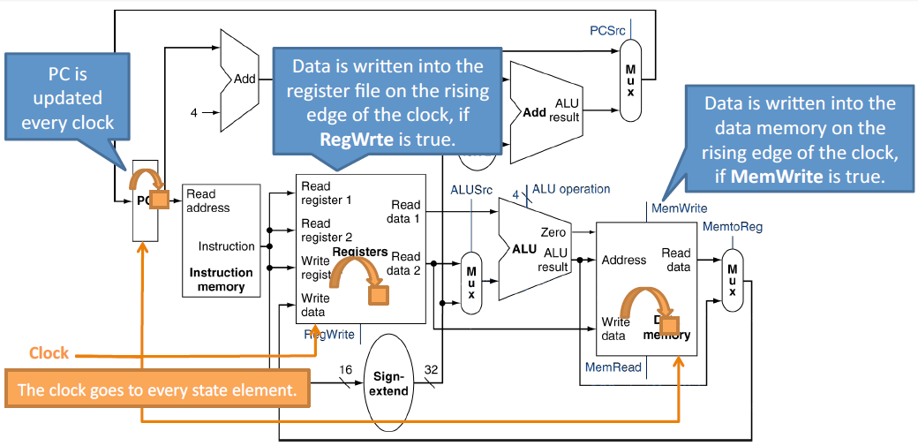
Đồng hồ ở đâu?
Notes:
PC được cập nhật sau mỗi chu kỳ
Dữ liệu được ghi trên tệp thanh ghi mỗi khi sườn xung được kích hoạt , khi đó tín hiệu Regwrite là 1.
Dữ liệu được ghi trên bộ nhớ dữ liệu trên sường tăng của đồng hồ nếu tín hiệu Memwrite là 1

Slide 55
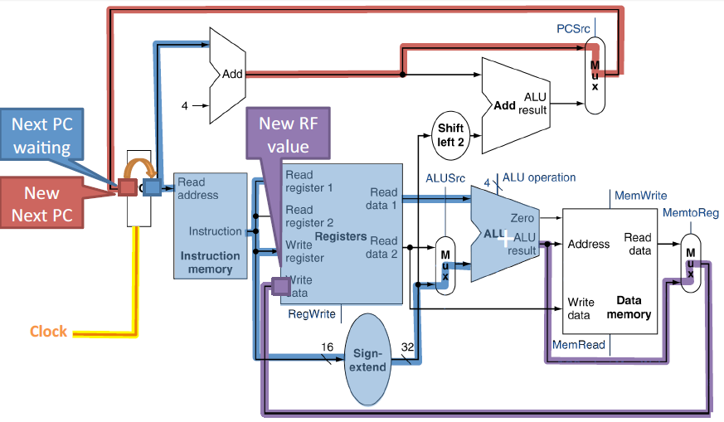
Ví dụ: Lệnh addi thực thi như thế nào?

Slide 56
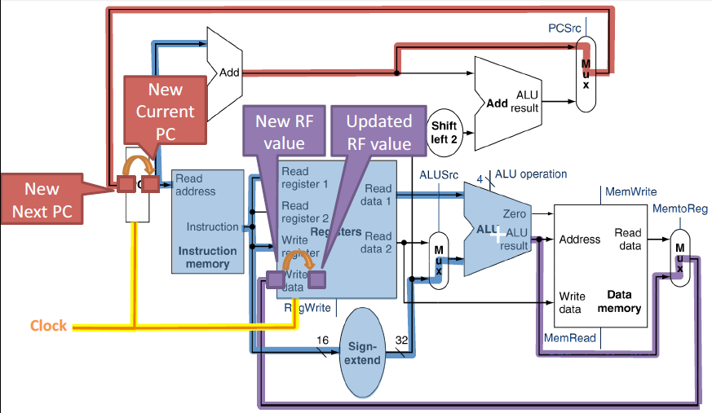
Khi có tín hiệu đồng hồ, biến mới được lưu trữ

Slide 57
Lặp lại quá trình…

Slide 58
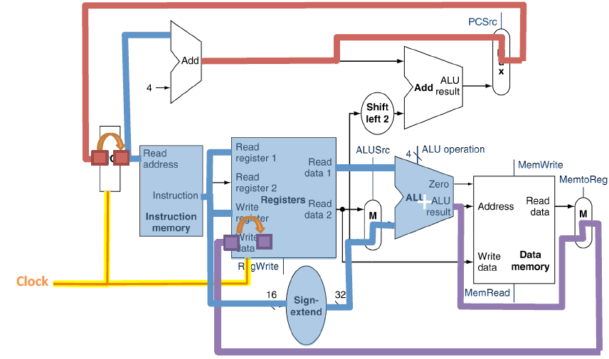
Ví dụ lệnh: addi

Slide 59
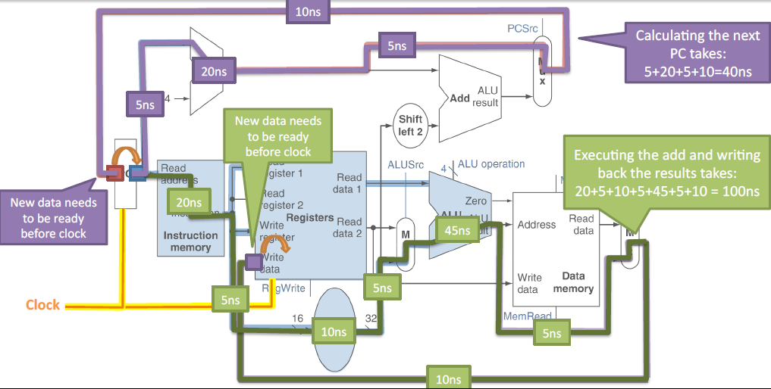
Các tuyến logic và các bộ trễ

Slide 60
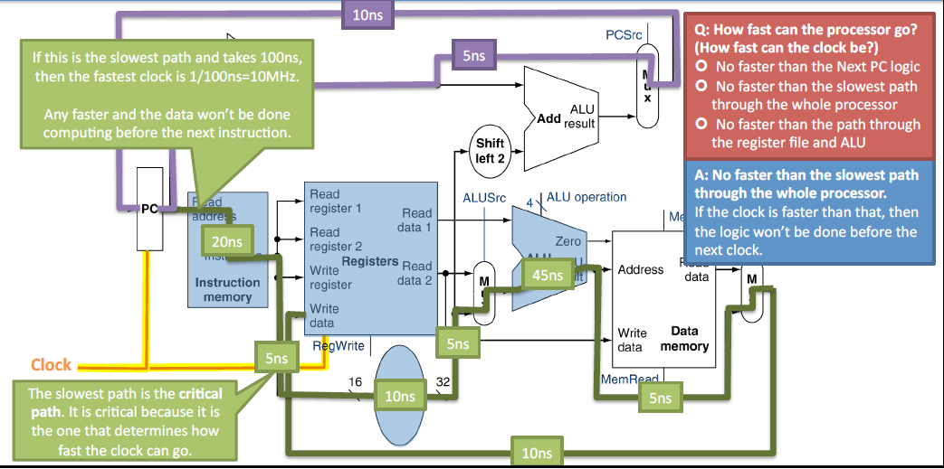
Tốc độ xử lý xác định như thế nào?

Slide 61
Tính chu ky đồng hồ T_{c} – Đường dài nhất
Tính chu kỳ đồng hồ trong trường hợp bỏ qua trễ ở bộ ghép, khối điều khiển, khối mở rộng dấu, khối đọc PC, khối dịch 2, dây dẫn, thời gian thiết lập và giữ. Cho biết độ trễ:
- Truy cập bộ nhớ lệnh và bộ nhớ dữ liệu (2ns)
- Khối số học logic và bộ cộng (2 ns)
- Truy cập tệp thanh ghi (đọc hoặc ghi) (1 ns)
Instr. | I Mem | Reg Rd | ALU Op | D Mem | Reg Wr | Total
R-type | 2 | 1 | 2 |  | 1 | 6ns
load | 2 | 1 | 2 | 2 | 1 | 8ns
store | 2 | 1 | 2 | 2 |  | 7ns
beq | 2 | 1 | 2 |  |  | 5ns
jump | 2 |  |  |  |  | 2ns
Notes:
I mem : truy cập bộ nhớ lệnh
Reg rd: đọc thanh ghi
Alu op:

Slide 62
Hiệu năng thiết kế đơn xung nhịp
Độ trễ logic khi
Truy cập lệnh 2 ns
Đọc thanh ghi 1 ns
Hoạt động ALU 2 ns
Truy cập bộ nhớ DL 2 ns
Ghi thanh ghi 1 ns
Tổng 8 ns
Tốc độ đồng hồ = 125 MHz
Các loại lệnh:
R-type 44% 6 ns
Load 24% 8 ns
Store 12% 7 ns
Branch 18% 5 ns
Jump 2% 4 ns
Thời gian trung bình≅ 6.38 ns
CPI = 1.

Slide 63
Thiết kế đơn xung nhịp – Ưu nhược điểm
Cycle 1
Cycle 2
Clk
lw
sw
Waste
Sử dụng chu kỳ đồng hồ không hiệu quả – chu kỳ đồng hồ được đặt theo lệnh chậm nhất.
Các lệnh phức tạp như lệnh nhân dấu phẩy động: Tốn diện tích thiết kế vì cần nhân đôi một số khối chức năng (VD. bộ cộng) vì chúng không thể được chia sẻ trong cùng 1 chu kỳ đồng hồ
Đơn giản và dễ hiểu
Notes:
In the Single Cycle implementation, the cycle time is set to accommodate the longest instruction, the Load instruction.
Since the cycle time has to be long enough for the load instruction, it is too long for the store instruction so the last part of the cycle here is wasted.

Slide 64
Thiết kế đa xung nhịp
Chia lệnh thành các pha thực hiện: IF, ID, EX, MEM, WB. Mỗi pha thực hiện trong 1 chu kỳ xung nhịp
Thời gian thực hiện (= số pha) của mỗi lệnh được điều chỉnh tùy thuộc độ phức tạp của lệnh
Các khối chức năng được chia sẻ giữa các pha khác nhau của lệnh do một khối chức năng cụ thể không cần trong toàn bộ các pha thực hiện của lệnh

Slide 65
Hiệu năng thiết kế đa xung nhịp
Các loại lệnh sử dụng số
chu kỳ khác nhau
R-type 44% 4 cycles
Load 24% 5 cycles
Store 12% 4 cycles
Branch 18% 3 cycles
Jump 2% 2 cycles
Đóng góp vào số chu kỳ trung bình cần cho một lệnh:
R-type
Load
Store
Branch
Jump
_____________________________
CPI trung bình ≅

Slide 66
Hiệu năng thiết kế đa xung nhịp
Các loại lệnh sử dụng số
chu kỳ khác nhau
R-type 44% 4 cycles
Load 24% 5 cycles
Store 12% 4 cycles
Branch 18% 3 cycles
Jump 2% 2 cycles
Tính số chu kỳ trung bình cần cho một lệnh:
R-type 0.44×4 = 1.76
Load 0.24×5 = 1.20
Store 0.12×4 = 0.48
Branch 0.18×3 = 0.54
Jump 0.02×2 = 0.04
_____________________________
CPI trung bình ≅ 4.02

Slide 67
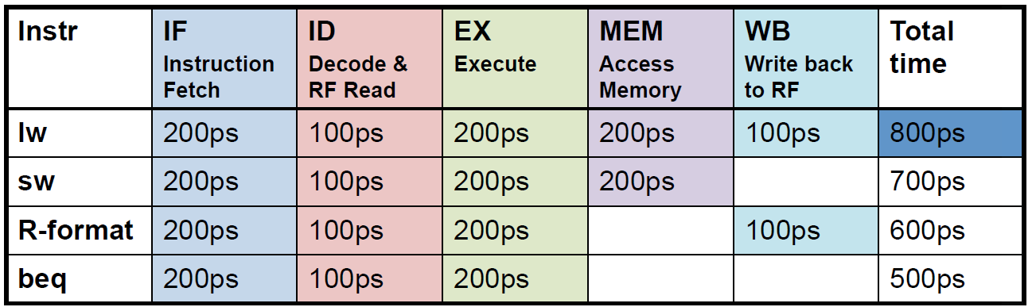
So sánh hiệu năng xử lý
So sánh hiệu năng xử lý của thiết kế đa xung nhịp và thiết đơn xung nhịp, biết tần suất xuất hiện các lệnh như sau:
lw : 20%
sw: 20%
R - : 45 %
beq: 15%

Slide 68
Thiết kế đơn xung nhịp
Clock rate = 125 MHz
CPI = 1 (125 MIPS)

Slide 69
Thiết kế đa xung nhịp
Clock rate = 500 MHz
CPI ≅ 4 (≅ 125 MIPS)
2

